Slide 1

مساحة الدائرة ومحيطها
(7-5)

Slide 2
أهداف الدرس
معرفة تعريف الدائرة وأسماء أجزائها؛ ومعرفة الصيغ الخاصة بمساحة الدائرة ومحيطها واستخدامها.

Slide 3
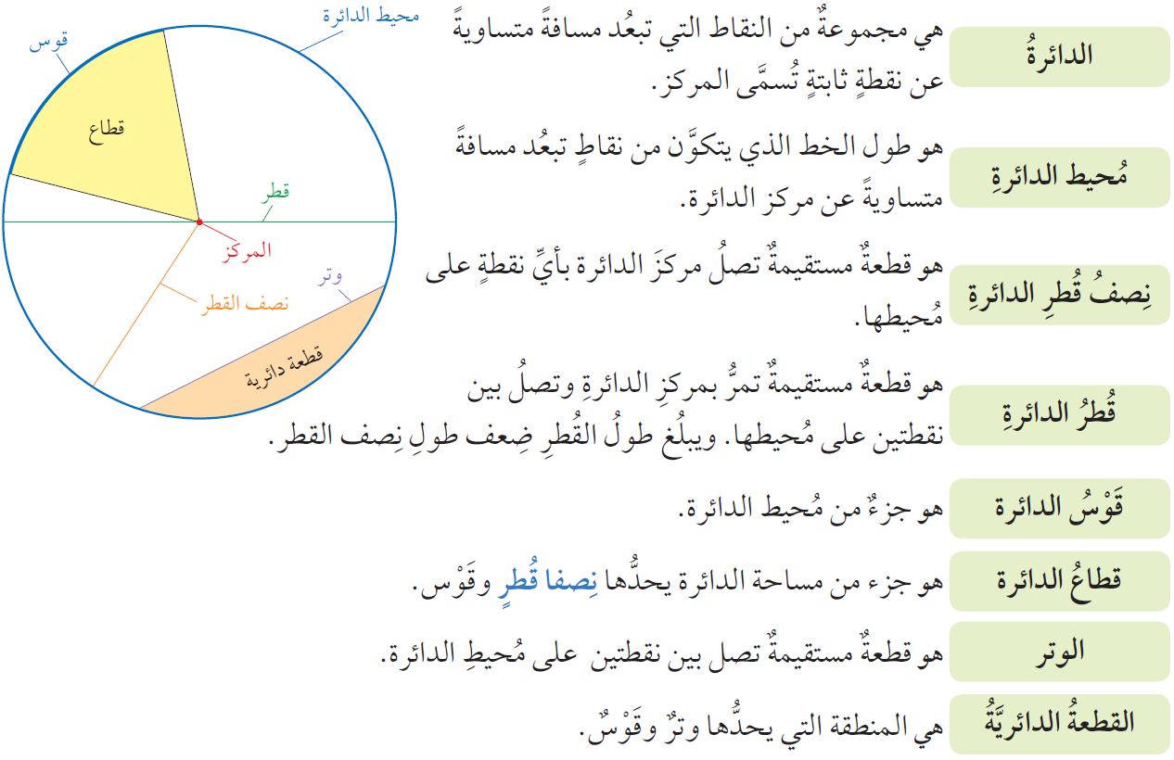

Slide 4
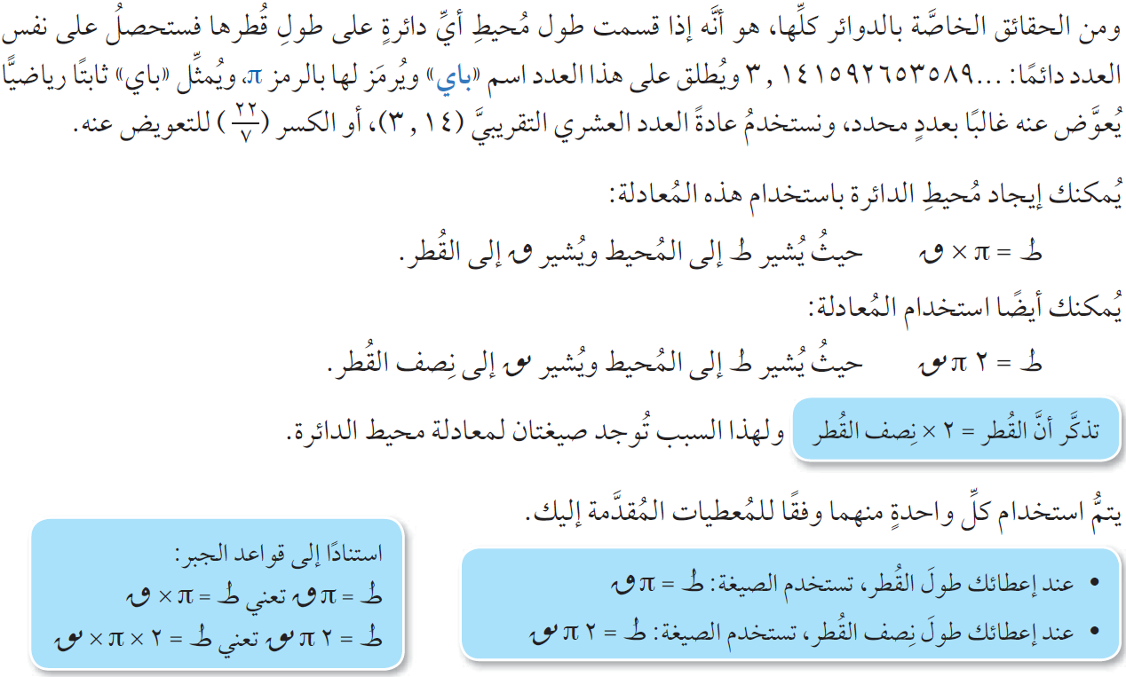

Slide 5
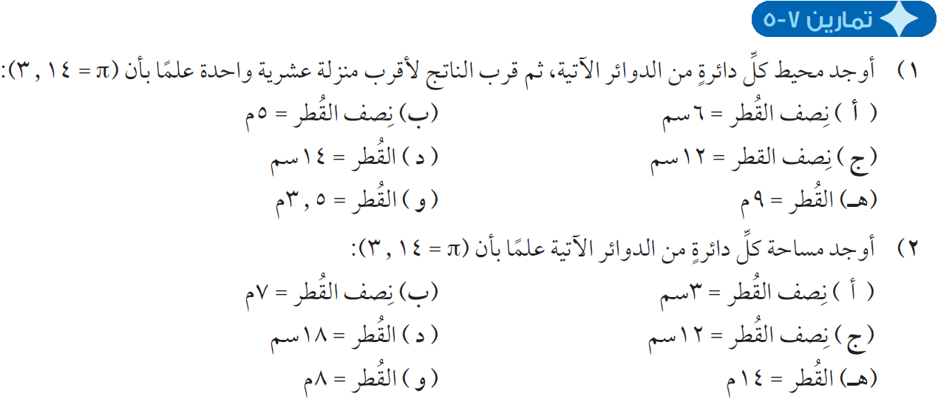
أو محيط الدائرة = tق
محيط الدائرة = 2tنق
= 31.4م
2×3.14×5
= 37.7سم
2×3.14×6
= 44سم
3.14×14
= 75.4سم
2×3.14×12
= 11م
3.14×3.5
= 28.3م
3.14×9

Slide 6
مساحة الدائرة = tنق²
= 153.86م²
3.14×7 ²
= 28.26سم²
3.14×3 ²
= 254.34سم²
3.14×9 ²
= ٤٥٢.١٦سم²
3.14×12 ²
= ٥٠.٢٤م²
3.14×4 ²
= ١٥٣.٨٦م²
3.14×7 ²

Slide 7
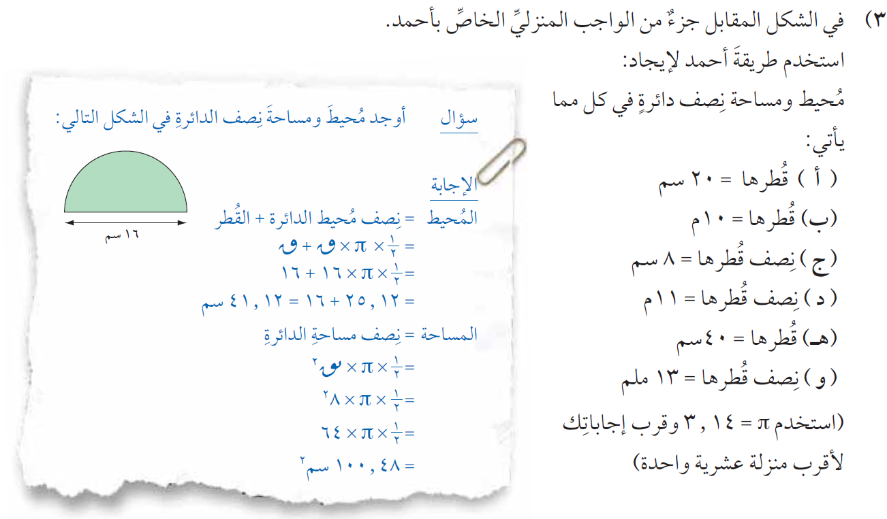
مساحة الدائرة = tنق²
محيط الدائرة = tق
10
+
10
×
3.14
1
1
×
المحيط=
20
+
20
×
3.14
×
المحيط=
2
2
25.7 م
المحيط=
51.4 سم
المحيط=
²5
×
3.14
1
1
×
المساحة=
²10
×
3.14
×
المساحة=
2
2
39.3 م²
المساحة=
157 سم²
المساحة=
22
+
22
×
3.14
1
1
×
المحيط=
16
+
16
×
3.14
×
المحيط=
2
2
56.5 م
المحيط=
41.1سم
المحيط=
²11
×
3.14
1
1
×
المساحة=
²8
×
3.14
×
المساحة=
2
2
190 م²
المساحة=
100.5سم²
المساحة=
26
+
26
×
3.14
1
1
×
المحيط=
40
+
40
×
3.14
×
المحيط=
2
2
٦٦.٨ ملم
المحيط=
١٠٢.٨ سم
المحيط=
²13
×
3.14
1
1
×
المساحة=
²20
×
3.14
×
المساحة=
2
2
٢٠.٤ ملم²
المساحة=
٦٢٨ سم²
المساحة=

Slide 8
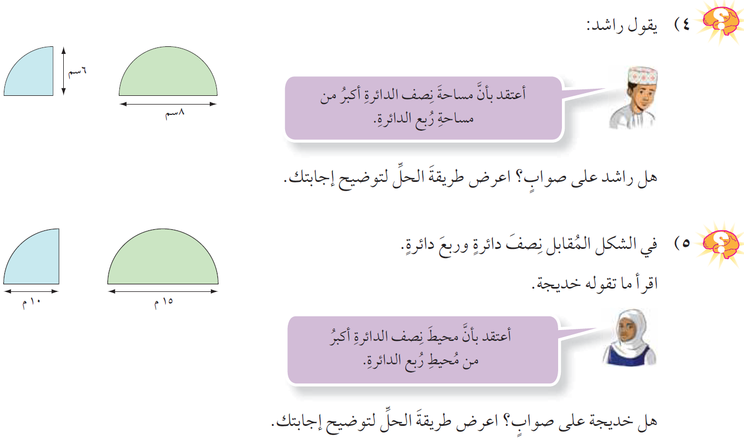
مساحة الدائرة = tنق²
محيط الدائرة = tق
=٢٥.١٢سم²
²4
×
3.14
1
×
مساحة _{نصف الدائرة} =
2
=٢٨.٢٦سم²
²6
×
3.14
1
×
مساحة _{ربع الدائرة} =
4
لا
=38.55 م
15
+
15
×
3.14
1
×
محيط _{نصف الدائرة} =
2
=35.7 م
20
+
20
×
3.14
1
×
محيط _{ربع الدائرة} =
4
نعم خديجة على صواب

Slide 9
شكراً على المتابعة
كان معكم / أحمد الصباري

